Slide 1


Portal Assistiva
Grupo:
Lauro Milagres Oliveira
Lucas Dutra Donoso Ponde de Leon
Marcos Tadeu Magalhães Rezende
Disciplina: Laboratório de Projeto de Sistemas
Professor: Dr. Pietrobon

Slide 2

Sumário
Introdução do projeto
Requisitos
Funcionais
Não Funcionais
Diagramas
Tecnologias
Aplicação
Conclusão
Referências

Slide 3
Introdução do projeto
Estudar a recepção do portal (sistema web) de informação e conhecimento criado para o Núcleo de Apoio à Inclusão do Aluno com Necessidades Educacionais Especiais, com a finalidade de trabalhar na melhoria do portal de informação e avaliar se o mesmo cumpre o propósito de integrar a comunidade usuária e pesquisadores em tecnologia assistiva.

Slide 4
Requisitos
Os requisitos levantados na primeira conversa com o cliente, com objetivo de criar regras iniciais e modelar o banco e estudar sobre qual tecnologias implementar.

Slide 5
Requisitos
Funcionais
RF 001 | O sistema deve cadastrar professores
RF 002 | O sistema deve cadastrar usuários externos
RF 003 | O sistema deve manter os usuários atualizados das notícias importantes
RF 004 | O sistema deve permitir ao professor o cadastro de eventos/Palestras/aulas
RF 005 | O sistema deve permitir ao professor o cadastro de materiais
RF 006 | O sistema deve mostrar quais cursos fazem parte do portal
RF 007 | O sistema deve mostrar a origem da iniciativa do Portal Assistiva

Slide 6
Requisitos
Não Funcionais
RNF 001 | O sistema é uma plataforma web
RNF 002 | O Sistema não é compatível com Navegadores Edge e Explorer
RNF 003 | O sistema para front-end usa framework angular
RNF 004 | O sistema para armazenamentos dos dados usando PostgreSQL
RNF 005 | O sistema para back-end usa aplicação java
RNF 006 | Usar API para validações de certificações de cursos
RNF 007 | Ajustar timeouts à velocidade com que o cliente supre os dados

Slide 7
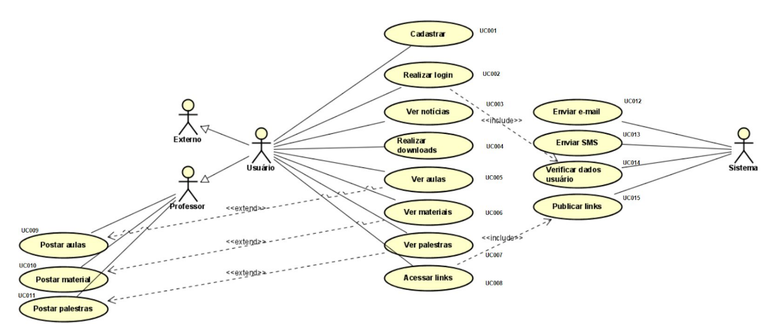
Diagramas

Slide 8




Tecnologia
Com inúmeras frameworks surgindo e outras tecnologias, o projeto está sujeito a alterações, sempre visando a melhor solução para criar um portal assistiva referência para todos os usuários, mas inicialmente modelamos e baseamos o projeto nas tecnologias, seguindo uma aplicação MVC, onde o front não está atrelado ao back.
Back-end
Spring boot
Java EE
Hibernate
JAVAX Rs (Rest)
JAAS (Security e Login)
Docker
PostgreSQL
Front-end
Angular 8

Slide 9
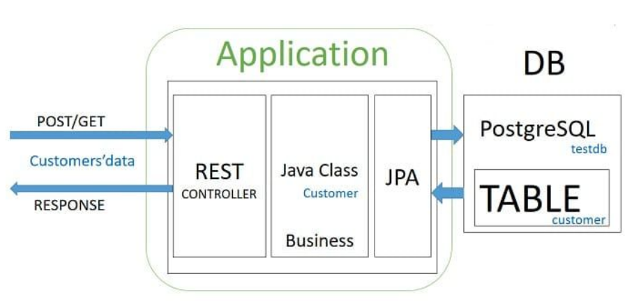
Aplicação
A aplicação do sistema se baseia na arquitetura cliente servidor, onde o cliente feito em angular, faz as requisições ao servidor que por sua vez segue o padrão MVC, logo ao chegar ao controller, no back-end, é mandado para o service que por sua vez faz a consulta ao banco de dados através do DAO.
O service onde é construído o objeto(Entity) a ser mandado como resposta para o front-end (client), é onde acontece nossa regra de negócio.

Slide 10
Conclusão
O trabalho foi desafiador, mas ao longo da disciplina podemos entender e aprender a importância de documentar o sistema e de como se deve fazer, de modelar, levantar requisitos e padrões de projeto.
O projeto Portal Assistiva, ainda está no início, mas se tratando de um projeto de TCC, estamos aprofundando mais com os conhecimentos adquiridos durante o semestre, e com os devidos acompanhamentos, compromisso da equipe e levantamentos semanais com o cliente, será entregue um sistema de qualidade para a PUC Minas ajudando a quem necessita, de tal forma fazendo com que a universidade sempre tenha o prestígio e reconhecimento de sempre.

Slide 11
OBRIGADO!

